Slide 1
第一章
马克思主义中国化两大理论成果

Slide 2
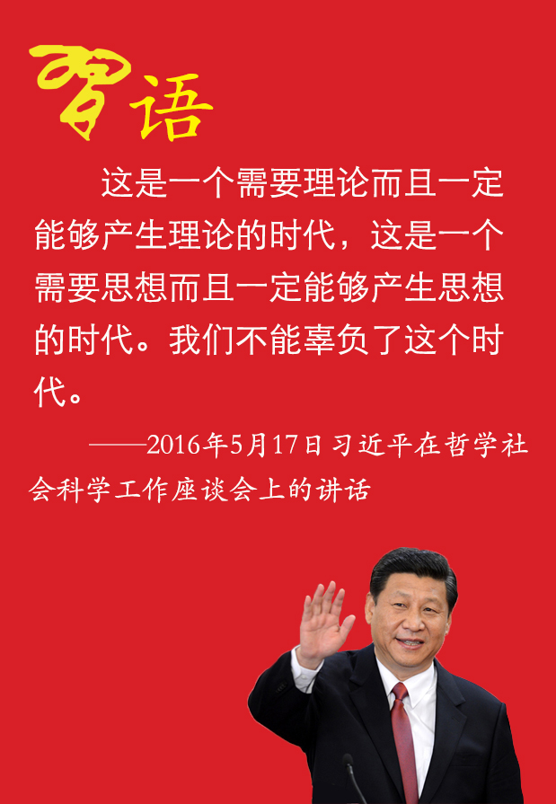
当代中国的伟大社会变革，不是简单延续我国历史文化的母版，不是简单套用马克思主义经典作家设想的模板，不是其他国家社会主义实践的再版，也不是国外现代化发展的翻版。”

Slide 3

马克思主义中国化是怎样提出和发展的？产生了哪两大理论成果？两大理论成果的关系怎样？贯穿两大理论成果的精髓是什么？

Slide 4
本章节次
第一节 马克思主义中国化及其发展
第二节 毛泽东思想
第三节 中国特色社会主义理论体系
第四节 思想路线与理论精髓

Slide 5
〖重点难点〗
1、马克思主义中国化两大理论成果及其关系
2、毛泽东思想的活的灵魂及其现实意义
3、“四个全面”战略布局的内涵及其意义

Slide 6
第一节 马克思主义中国化及其发展
一、马克思主义中国化的提出
二、马克思主义中国化的科学内涵
三、马克思主义中国化两大理论成果及其关系

Slide 7
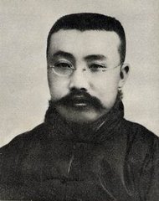
一、马克思主义中国化的提出
李大钊是中国马克思主义的先驱者，是中国共产党的主要创始人。

Slide 8
李大钊于1919年在《新青年》上发表的《我的马克思主义观》，是第一篇较为系统地介绍马克思主义的文章，也是中国学术界公认的马克思主义在比较完备的意义上开始在中国科学传播的真正开端。他对马克思主义中国化的探索给我们带来深刻启示。坚信马克思主义不动摇，着力培养马克思主义中国化事业的后继者。

Slide 9
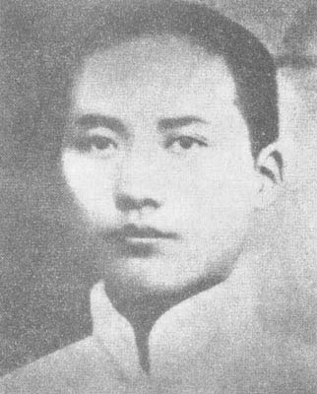
毛泽东同志是伟大的马克思主义者，伟大的无产阶级革命家、战略家、理论家，是马克思主义中国化的伟大开拓者，是近代以来中国伟大的爱国者和民族英雄，是党的第一代中央领导集体的核心，是领导中国人民彻底改变自己命运和国家面貌的一代伟人。
——习近平在纪念毛泽东诞辰120周年座谈会上的讲话

Slide 10
问题：毛泽东对马克思主义中国化的重大贡献是什么？

Slide 11
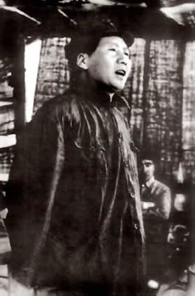
1938年，毛泽东在党的六届六中全会上作的题为《论新阶段》的政治报告中最先提出了“马克思主义中国化”这个命题。

Slide 12
思考讨论：
毛泽东是在怎样的历史背景下明确提出了“马克思主义中国化”这一重要命题？为什么强调实现马克思主义中国化？

Slide 13
1、近代以来中国社会和中国革命运动发展的客观需要和必然结果
在中国这样一个半殖民地半封建的大国进行革命，中国共产党人不可能从马克思列宁主义的著作中找到具体答案，也不能简单地套用马克思列宁主义的基本原理和照搬外国经验来解决中国的具体问题。必须把马克思列宁主义基本原理与中国革命具体实际结合起来，使马克思主义中国化。

Slide 14
2、马克思主义理论的内在要求
“马克思的整个世界观不是教义，而是方法。它提供的不是现成的教条，而是进一步研究的出发点和供这种研究使用的方法”。马克思主义只有同各国的具体实际相结合，才能发挥其指导作用。

Slide 15
3、解决中国问题的现实需要
马克思主义产生于欧洲发达国家，要想使马克思主义适应于半封建半殖民地的中国，适合于以广大农民和小资产阶级为基本群众，以自然经济的生产方式为基本条件的中国，必须要中国化。

Slide 16
二、马克思主义中国化的科学内涵
思考：怎样理解马克思主义中国化的科学内涵？

Slide 17
马克思主义中国化，就是马克思主义基本原理同中国具体实际相结合。具体地说，就是把马克思主义基本原理和中国实践、中国历史、中国文化结合起来，使马克思主义在中国实现具体化。

Slide 18
三、马克思主义中国化两大理论成果及其关系
毛泽东思想和中国特色社会主义理论体系，是马克思主义基本原理同中国具体实际相结合产生的两大理论成果。它们是一脉相承又与时俱进的关系。

Slide 19
1、毛泽东思想是中国特色社会主义理论体系的重要思想渊源
毛泽东思想活所蕴含马克思主义的立场、观点和方法，它们有三个基本方面，为中国特色社会主义理论体系提供了基本遵循。毛泽东思想关于社会主义建设的理论，为开创和发展中国特色社会主义作了重要的理论准备。

Slide 20
2、中国特色社会主义理论体系在新的历史条件下进一步丰富和发展了毛泽东思想
中国特色社会主义理论体系，是在继承毛泽东思想的基础上形成和发展起来的，同毛泽东思想之间是继承发展、坚持创新的关系。

Slide 21
3、毛泽东思想和中国特色社会主义理论体系都是马克思列宁主义在中国的运用和发展
中国特色社会主义理论体系和毛泽东思想是一脉相承的理论成果。表现在世界观和方法论、出发点和根本立场、奋斗目标、理论品格等。

Slide 22
【思考讨论】
为什么说在当代中国，坚持中国特色社会主义理论体系就是真正坚持马克思列宁主义、毛泽东思想？

Slide 23
案例分析
前苏联否定斯大林和列宁的后果

Slide 24

案例讨论：苏联为什么解体？

Slide 25
学者观点
赵 曜:苏联剧变和解体的根本原因是内部出了问题
李瑞琴:腐败对原苏共的毁灭性影响
蒋红:苏联社会主义制度的失败，从根本上来讲，意识形态领域“来自上层的革命”所导致的。

Slide 26
点评：戈尔巴乔夫等人全面否定斯大林和列宁必然否定马克思列宁主义指导下的前苏共领导人民进行社会主义革命和建设的历史，如此既完全违背了实事求是原则，又必然造成整个社会的全面混乱和危机，给国家和人民带来灾难性的后果。

Slide 27

苏联解体的惨痛教训对我们今天加强意识形态建设有什么样的启示意义？

Slide 28
苏联解体，从反面为中国共产党正确确立毛泽东历史地位，继续高举毛泽东思想伟大旗帜的重要性和意义，提供了最好的证明和依据。

Slide 29
把握马克思主义中国化两大理论成果之间关系应该遵循的基本原则。首先，要把两大理论成果放在马克思主义中国化的历史进程中加以整体性考察，从马克思主义中国化的历史背景、根本任务、阶段特征和基本经验中揭示和阐明两大理论成果的历史地位和现实价值。

Slide 30
其次，要从党的历史文献及历届领导人对两理论成果的科学评价中深刻把握马克思主义中国化两大理论成果之间内在的和本质的联系。最后，要从党和国家前途命运的高度理解和把握两大理论成果之间的关系，澄清模糊认识，凝聚共识。

Slide 31
研讨交流：毛泽东对马克思主义中国化的重大贡献是什么？

Slide 32
习近平：毛泽东实现马克思主义中国化的五个创造性贡献：
一是创造性地解决了马克思列宁主义基本原理同中国实际相结合的一系列重大问题，开辟了以农村包围城市、最后夺取全国胜利的革命道路；二是创造性地解决了在中国这种特殊的社会历史条件下建设马克恩主义政党的一系列重大问题，把党建设成为用科学理论和革命精神武装起来的完全巩固的马克思主义政党；三是创造性地解决了缔造一个在党的绝对领导下的人民武装力量的一系列重大问题，建成一支具有一往无前革命精神的新型人民军队；四是创造性地解决了团结全民族最大多数人共同奋斗的革命统一战线的一系列重大问题，凝聚了最广大的同盟军；五是创造性地提出和实施了一系列正确的战略策略，解决了中国革命进程中极为复杂的难题，引导中国革命航船前进。

Slide 33
提出了马克思主义中国化的科学命题，揭示了马克思主义中国化的历史必然性，阐述了马思主义中国化的科学内涵等。揭示了马克思主义中国化的根本原则和科学方法，理论与实践相结合是马克思主义中国化的根本原则。 完成了马克思主义同中国实际的第一次伟大结合，创立了中国化马克思主义的第一个重大理论成果，开启了马克思主义同中国实际第二次伟大结合的探索之路。

Slide 34
延伸思考：毛泽东为马克思主义中国化作出重大贡献的主要原因是什么？

Slide 35
国际背景、国内条件、中国共产党人的智慧和全国人民的共同努力等。毛泽东个人主观条件包括唯物主义的世界观、顽强的奋斗精神、优良的学风、创新意识等。

